Slide 1

腾 讯 大 讲 堂
第五十九期
研发管理部
大讲堂主页：http://km.oa.com/class
与讲师互动：http://km.oa.com/group/class

Slide 2
数据蕴含商机，挖掘决胜千里
腾讯研究院 数据分析研究室
SimonJiang / 江宇闻
2009-02-24

Slide 3
Agenda
1
数据挖掘是什么？
2
模型+算法
3
数据挖掘实践分享
4
心得与总结

Slide 4
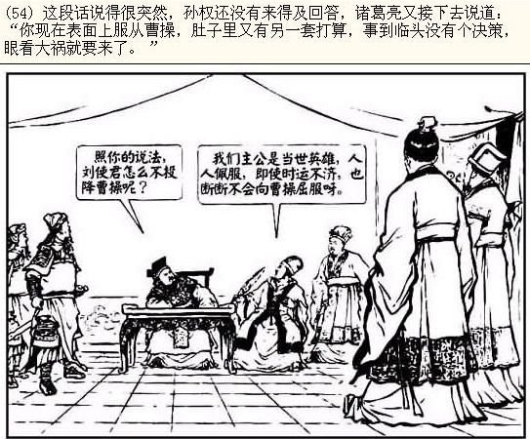
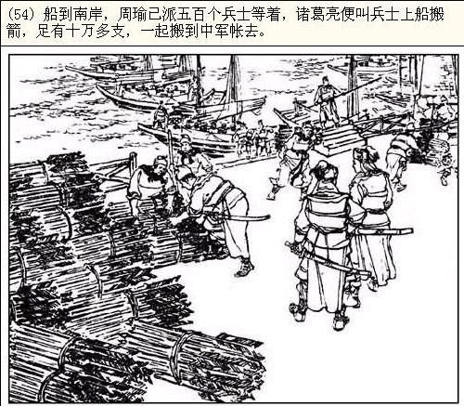
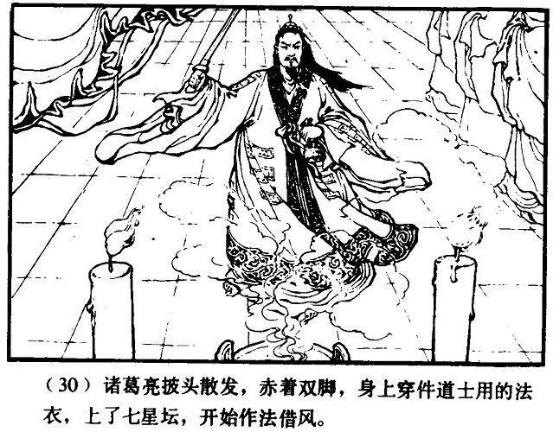
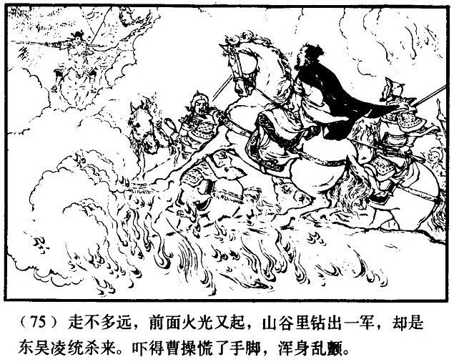
从运筹帷幄到决胜千里…
  赤壁怀古 苏轼
  ……
  羽扇纶巾
  谈笑间
  樯橹灰飞烟灭......
舌战群儒
草船借箭
巧借东风
火烧赤壁
Notes:
商场如战场

Slide 5
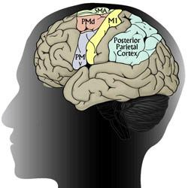

观日月之行，察天地之变
云
风
云多会下雨
刮风会下雨
下雨会闪电
闪电会打雷
……
雷
换成它呢？？？
电
雨

Slide 6
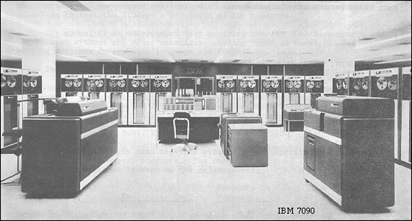
数据爆炸的时代
Data Mining, circa 1963
IBM 7090
600 cases
“Machine storage limitations
restricted the total number of
variables which could be
considered at one time to 25.”

Slide 7
数据挖掘是……
  To find / discover / extract / dredge / harvest 、、、
  Interesting / novel / useful / implicit / actable / meaningful 、、、
  Information / knowledge / patterns / trends / rules / anomalies 、、、
  In massive data / large data set / large database / data warehouse 、、、
Wisdom
Knowledge + experience
Knowledge
Information + rules
Information
Data + context
Data

Slide 8
多学科的融合
Statistics
Pattern
Recognition
Neurocomputing
Machine
Learning
Data Mining
AI
Databases
KDD

Slide 9
Agenda
1
数据挖掘是什么？
2
模型+算法
3
数据挖掘实践分享
4
心得与总结

Slide 10
几个基本概念
模型（Model） vs 模式（Pattern）
  数据挖掘的根本目的就是把样本数据中隐含的结构泛化（Generalize）到总体（Population）上去
  模型：对数据集的一种全局性的整体特征的描述或概括，适用于数据空间中的所有点，例如聚类分析
  模式：对数据集的一种局部性的有限特征的描述或概括，适用于数据空间的一个子集，例如关联分析
算法（Algorithm）：一个定义完备（well-defined）的过程，它以数据作为输入并产生模型或模式形式的输出
描述型挖掘（Descriptive） vs 预测型挖掘（Predictive）
  描述型挖掘：对数据进行概括，以方便的形式呈现数据的重要特征
  预测型挖掘：根据观察到的对象特征值来预测它的其他特征值
  描述型挖掘可以是目的，也可以是手段

Slide 11
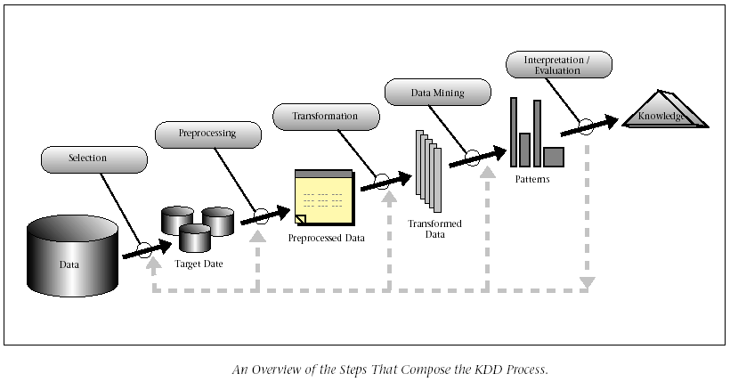
数据挖掘是一个过程
“from data mining to knowledge discovery in database”. U. fayyad, G.P.Shapiro and P.Smyth (1996)

Slide 12
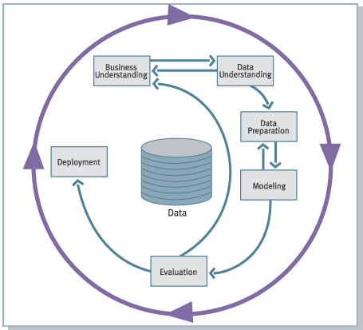
数据挖掘方法论
CRISP_DM （Cross Industry Standard Process for DM）
  1998年，由NCR、Clementine、OHRA和Daimler-Benz的联合项目组提出
SEMMA
  SAS公司提出的方法
  Sample, Explore, Modify, Model, Assess
在战略上使用Crisp_DM方法论，在战术上应用SEMMA方法论

Slide 13
工欲善其事必先利其器
数据清洗
  填充缺失值, 修均噪声数据, 识别或删除孤立点, 并解决数据不一致问题
  主要分析方法：分箱（Binning）、聚类、回归
数据集成
  多个数据库、数据方或文件的集成
数据变换
  规范化与汇总
数据简化
  减少数据量的同时, 还可以得到相同或相近的分析结果
  主要分析方法：抽样、主成分分析
数据离散化
  数据简化的一部分, 但非常重要 (尤其对于数值型数据来说)

Slide 14
先来玩玩数据（EDA）
探索性数据分析（Exploratory Data Analysis, EDA）
  探索性地查看数据，概括数据集的结构和关系
  对数据集没有各种严格假定
主要任务
  数据可视化（a picture is worth a thousand words）
  残差分析（数据＝拟合 + 残差）
  数据的重新表达（什么样的尺度－对数抑或平方根－会简化分析）
  方法的耐抗性（对数据局部不良的不敏感性，如中位数耐抗甚于均值）
常见方法
  统计量，如均值、方差、根方差、协方差、峰度、偏度、相关系数等
  统计图，如饼图、直方图、散点图、箱尾图等
  模型，如聚类

Slide 15


数据挖掘 = 模型 + 算法
分类预测
Logistic Regression
决策树
神经网络
聚类
K-Means
K-Mode
SOM（自组织图）
关联规则
Apriori
FP-Growth
孤立点探测
基于统计
基于距离
基于偏差

Slide 16


你使用过信用卡吗？
影响
卡应该发给谁？
哪些持卡人会拖欠？
哪些拖欠的客户会还款？
资产组合
（Portfolio）
1、根据历史，预测将来
2、目标是一个分类变量
3、预测结果是一个统计意义下的概率
1、哪些人可以发卡，额度是多少。
2、持卡人拖欠的概率是多少
3、该对谁催收

Slide 17
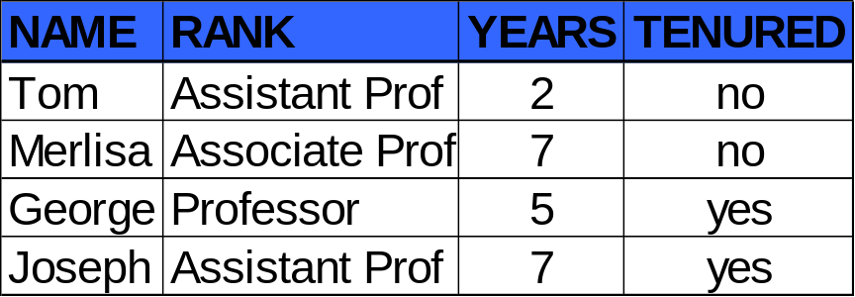
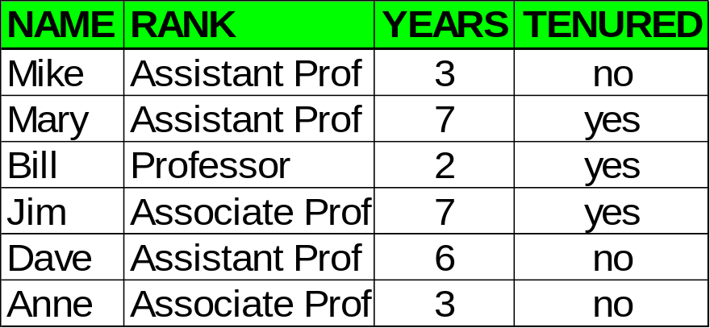
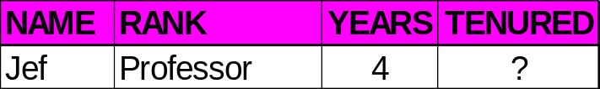
分类过程
训练集
分类器
训练集
分类学习
IF rank = ‘professor’
OR years > 6
THEN tenured = ‘yes’
Jef is YES!

Slide 18



物以类聚，人以群分
人为地选取细分维度
  客户价值
  地域
  活跃程度
  ……
维度灾难的发生
  维度增长
  细分数目指数增长
  人脑仅能处理有限的维度
市场

Slide 19

聚类示意
基于欧氏距离的三维空间中的聚类
基于质心的聚类算法
(K-Means)
z
B1
A1
A2
x
y

Slide 20

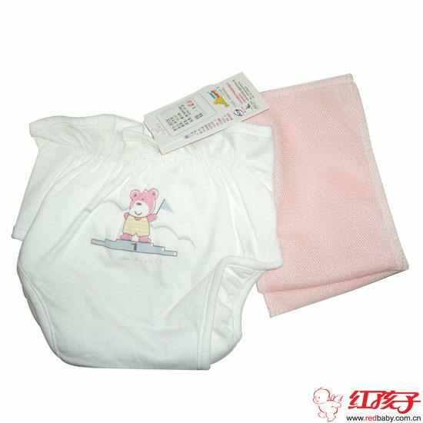


发现商品间的关联规则
buy(x,”diapers”) ⇒ buy(x,”beers”)

Slide 21
关联规则的量度
支持度：Support(A=>B)=#AB/#N，表示A和B同时出现的概率
期望可信度：Support(A)=#A/#N，表示A出现的概率
置信度：Confidence(A=>B)=Support(A=>B)/Support(B)
改善度：Lift(A=>B)=Confidence(A=>B)/Support(B)
名称 | 描述 | 公式
支持度 | X、Y同时出现的频率 | P(X∩Y)
期望可信度 | Y出现的频率 | P(Y)
置信度 | X出现的前提下，Y出现的频率 | P(Y|X)
改善度 | 置信度对期望可信度的比值 | P(Y|X)/P(Y)

Slide 22
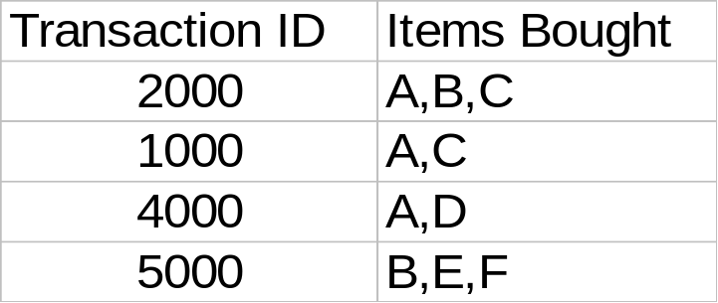
关联规则的度量
顾客购买两者
发现具有最小置信度和支持度的全部规则 X ^ Y ⇒ Z
  支持度(support), s, 事务中包含{X & Y & Z}的概率
  置信度(confidence), c, 事务中包含{X & Y}的条件下, 包含Z的条件概率
顾客购买尿布
顾客购买啤酒
令最小支持度为50%, 最小置信度为50%, 则有
  A ⇒ C (50%, 66.6%)
  C ⇒ A (50%, 100%)

Slide 23
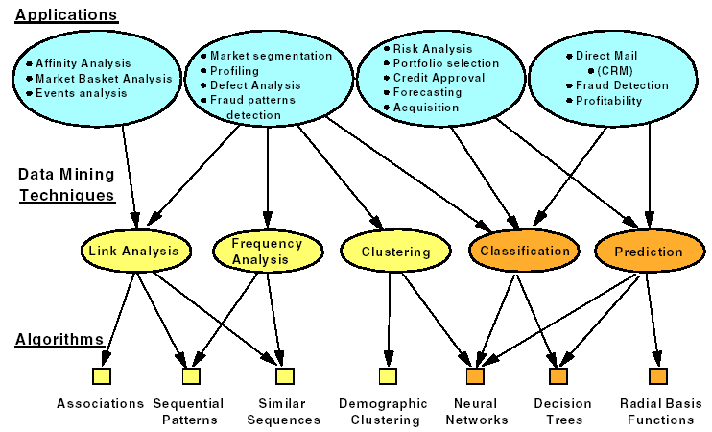
从算法到应用

Slide 24
数据挖掘厂商
挖掘和统计分析平台
与数据库集成挖掘平台
行业运用及解决方案
  SAS EM
  SPSS Clementine
  S+Miner
  Statistic Data Miner
  IBM IM
  Oracle
  NCR Teradata Miner
  SQL 2005 DM
  Unica
  KXEN
  HNC

Slide 25
Agenda
1
数据挖掘是什么？
2
模型+算法
3
数据挖掘实践分享
4
心得与总结

Slide 26

看看QQ的流失数据
流失率 | 2007年3月 | 2007年4月 | 2007年5月 | 2007年6月
当月活跃总帐户数 | 253,668,411 | 255,749,736 | 264,006,894 | 269,060,000
当月流失老帐户数 | 6,572,087 | 6,006,582 | 5,466,807 | 8,217,569
当月老帐户流失率 | 2.59% | 2.35% | 2.07% | 3.05%
每个月500~1000万的老用户流失，一年老用户流失接近1亿,实际自然人流失状况虽然没有这么严重，但是仍然是一个惊人的数据。
客户流失是每个行业每天都在面对的问题
1、建立流失预测模型，回答客户是否要流失，何时流失的问题
2、通过预测模型建立客户流失管理机制，更为有效地管理流失，而不是去防止流失

Slide 27
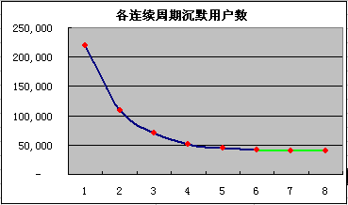
一切从目标出发
目标变量：即需要根据业务需求确定模型需要预测的对象，在QQ客户流失模型中即是在业务上对“流失”的定义。
沉默客户数在4月后区域稳定
模型选择连续沉默2个月作为流失的定义
目标变量的定义：
Good：在表现窗口连续两个月有登陆的客户
Bad: 在表现窗口连续两个月都没有登陆的客户
Intermediate: 在表现窗口其中一个月有登陆的客户

Slide 28
打开观测用户的窗口
观察窗口
Time Lag
表现窗口
1
3
2
M-5
M-4
M-3
M-2
M-1
M
M+1
M+2
M+3
观察窗口：形成自变量的时间段。
1
表现窗口：形成因变量的时间段。
2
Time Lag：预留给业务部门进行相应操作的时间段。
3
训练样本 \ 测试样本
  观察窗口: 2007年1月—2007年3月
  表现窗口: 2007年5月—2007年6月
  Time Lag: 2007年4月
交叉校验样本
  观察窗口: 2007年2月—2007年4月
  表现窗口: 2007年6月—2007年7月
  Time Lag: 2007年5月

Slide 29
勾勒出用户行为的特征
基础变量
变量描述
基本属性变量 描述用户的基本属性
产品使用行为特征 描述用户使用产品的情况
消息业务使用行为特征 描述用户使用消息业务的情况
音频业务使用行为特征 描述用户使用音频业务的情况
视频业务使用行为特征 描述用户使用视频业务的情况
客户在线的行为特征 从在线时长，登陆次数，登陆频率等角度研究用户的使用行为
归属地变化的行为特征 描述用户在某一时间周期内登陆所在地的变化情况
中间变量
变量描述
比例特征变量 描述用户业务使用占比
行为趋势特征变量 描述用户的使用行为变化趋势
变化幅度特征变量 描述用户使用量上的变化幅度

Slide 30
黄沙吹尽始到金
基础变量和中间变量数目约为224个
经过变量变换后的变量数目约为1700个
卡方统计量
Chi Square
信息价值
Information Value
信息增益
Gain Index
偏相关分析
Partial Correlation
单变量回归
变量筛选
使用Logistic回归的Stepwise方法进行下一步拟合

Slide 31
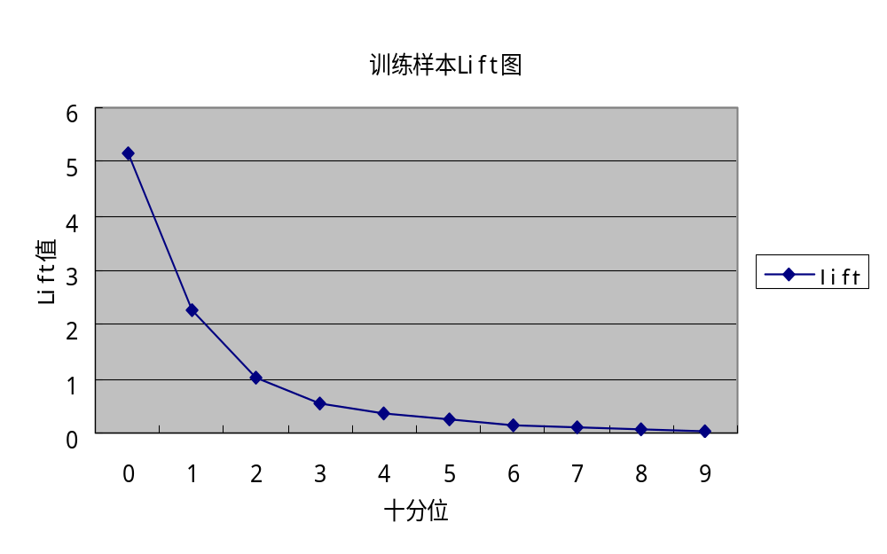
Lift曲线
十分位 | 样本数量 | Lift
0 | 226,729 | 5.17
1 | 226,729 | 2.27
2 | 226,728 | 1.03
3 | 226,730 | 0.55
4 | 226,729 | 0.35
5 | 226,729 | 0.25
6 | 226,730 | 0.15
7 | 226,729 | 0.11
8 | 226,729 | 0.07
9 | 226,730 | 0.05
Total | 2,267,293 | 1

Slide 32
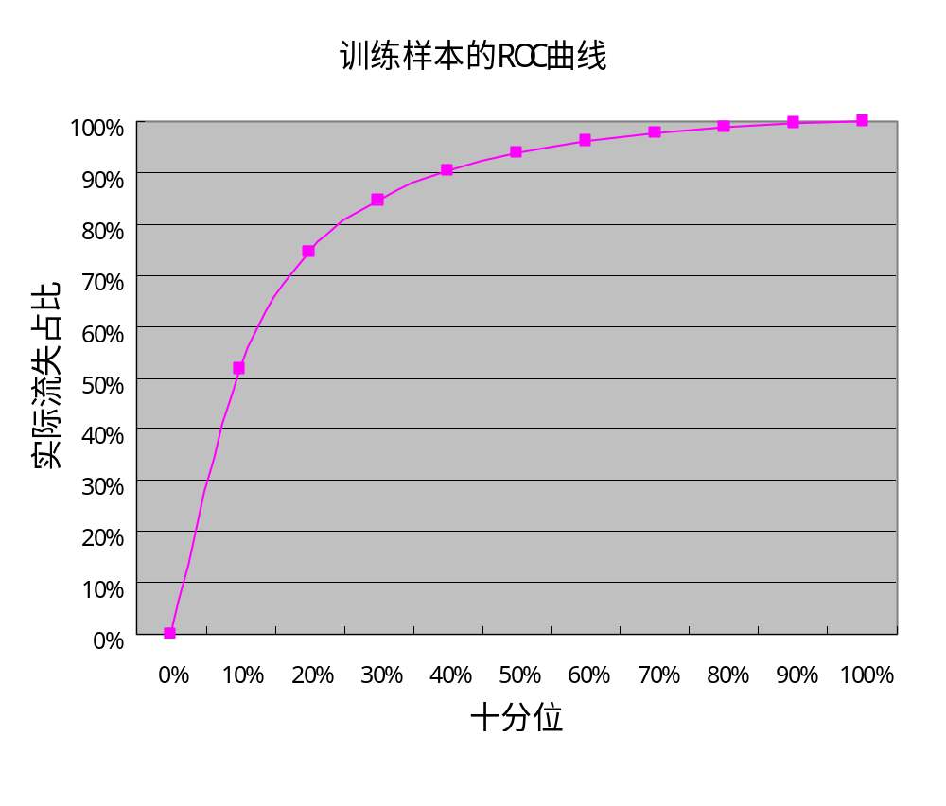
ROC曲线
>75%
>50%

Slide 33
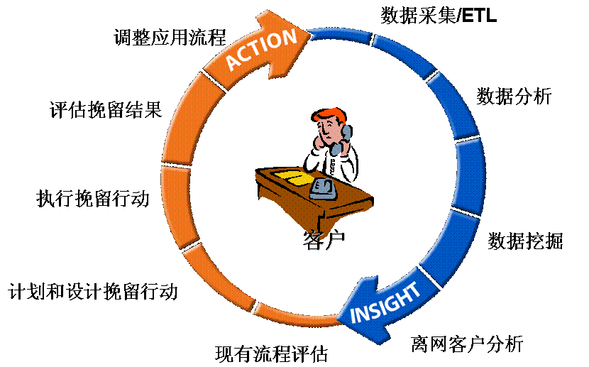
建立闭环的业务流程
数据采集/ETL
调整应用流程
数据分析
评估挽留结果
执行挽留行动
数据挖掘
计划和设计挽留行动
流失客户分析
现有流程评估

Slide 34
Agenda
1
数据挖掘是什么？
2
模型+算法
3
数据挖掘实践分享
4
心得与总结

Slide 35

几点心得
Business First, Technique Second
实施数据挖掘是一个战略性举措
数据挖掘是一个循环探索的过程
数据挖掘不是万能的，没有它也不是万万不能

Slide 36
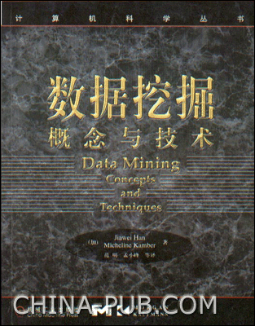
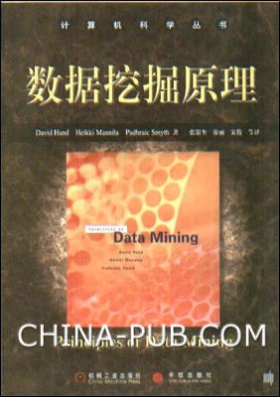
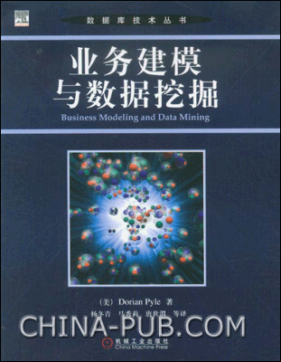


参考文献

Slide 37




网络资源
www.dwway.com
www.dmresearch.net
www.dmreview.com
www.kdnuggets.com
www.datawarehouse.com

Slide 38

Question & Answer ?
Tecent Research

Slide 39

联系我们
Thank you !!
RTX：simonjiang TEL：7999
RTX：florayi TEL：8889
RTX：jeavinqiu TEL：5909
RTX：neilliao TEL：4232

